Slide 1

Podsumowanie
I półrocza roku szkolnego 2023/2024
Notes:
!C!C

Slide 2

Liczba uczniów w szkole
W roku szkolnym 2023/2024 w I półroczu w szkole uczyło się w pięciu oddziałach 33 uczniów.
W oddziale przedszkolnym 25 dzieci.

Slide 3

Średnia szkoły w klasach IV-VII
4,68

Slide 4
Najwyższa średnia w klasach IV-VII
Klasa IV
Barbara Kramarz - 5,27

Slide 5

Najwyższą średnią w szkole w I półroczu 2023/2024 zdobyli:
Klasa IV – Barbara Kramarz 5,27; Maria Ładoń 5,18 ;
Aleksandra Binek 5,18
Klasa V- Dawid Rolka 5,17
Klasa VII – Magdalena Binek 5,14

Slide 6

Średnia frekwencja w klasach I-VII
90,75 %

Slide 7
Klasy I-III
Frekwencja w klasach 1-3
Klasa 1 – 93,5 %
Klasa 3 – 88,79 %

Slide 8
Klasy IV-VII
Klasa IV – 93,67%
Klasa V – 91,79 %
Klasa VII – 86,6 %

Slide 9
Sukcesy naszych uczniów
𝗫𝗩 Ogólnopolski Tydzień Kulinarny 𝗽𝗼𝗱 𝗵𝗮𝘀ł𝗲𝗺: „𝗧𝗮𝗹𝗲𝗻𝘁 𝗶 𝗣𝗿𝗮𝗰𝗮 – 𝘁𝗼 𝘀𝗶𝗲̨ 𝗼𝗽ł𝗮𝗰𝗮 !
FINALISTKI - Julia Bieniek, Paulina Wieczorek,
Gminna gra terenowa pt. “(EKO) logiczna przygoda” I MIEJSCE Julia Bieniek, Magdalena Binek, Zofia Majcher, Paulina Wieczorek i Alan Pacia
II Powiatowym Turnieju Frazeologicznym w kategorii 𝐧𝐚𝐣𝐥𝐞𝐩𝐬𝐳𝐲 𝐢𝐥𝐮𝐬𝐭𝐫𝐚𝐭𝐨𝐫 dla klas I – III
I MIEJSCE: Lena Kurek, w kategorii 𝐦𝐢𝐬𝐭𝐫𝐳 𝐟𝐫𝐚𝐳𝐞𝐨𝐥𝐨𝐠𝐢𝐢 III MIEJSCE : Zofia Majcher,
,,Moja ulubiona postać z bajki'' zorganizowanego przez GBP w Kluczach Przedszkole
I MIEJSCE: Franciszek Kramarz, II MIEJSCE: Jowita Woźniczko, III MIEJSCE: Zuzanna Bula, Wyróżnienie otrzymała: Milena Wieczorek
Szkoła: I MIEJSCE: Lena Kurek, II MIEJSCE: Kacper Sapiechowski, III MIEJSCE : Oliwia Jasińska, Wyróżnienie otrzymał: Mikołaj Jonda
,, Zapisani na skrzydłach historii’’ III MIEJSCE Zofia Majcher
„Historyczne miejsca w naszej okolicy” II MIEJSCE Zuzanna Bula
„Z Orłem Białym przez stulecia” wyróżnienie Kacper Sapiechowski
"Bez przemocy życie jest fajne - zapamiętaj to dokładnie W części plastycznej
II MIEJSCE zdobyła Kamila Rosicka , a w części literackiej II MIEJSCE zdobyła Zofia Antonik.

Slide 10
Sukcesy Naszych Uczniów
II Gminny Konkurs „PIOSENKI ŚWIĄTECZNEJ’’
Kategoria od 7 do 10 lat
Soliści: II MIEJSCE – Aleksandra Binek
Duety/ zespoły: I MIEJSCE – Ukulele love –, II MIEJSCE – Kółko muzyczne , III MIEJSCE – Maria Ładoń i Barbara Kramarz
Kategoria od 11 do 14 lat
Soliści: III MIEJSCE – Paulina Wieczorek
XIII Powiatowym Konkursie Fotograficznym "Moje miasto i mój region w obiektywie - decydujący moment I MIEJSCE PAULINA WIECZOREK
„Rodzinne drzewko świąteczne” II MIEJSCE – Milena Wieczorek i Paulina Wieczorek,
III MIEJSCE – Daria Matyja, Eliza Sapiechowska
IX Jurajskiego Festiwalu Kolęd i Pastorałek w Łazach wyróżnienie UKULELE LOVE
III Międzywojewódzki Konkurs na drzewo genealogiczne pt.: „Moje Drzewo Genealogiczne”
III MIEJSCE Paulina Wieczorek

Slide 11
PROJEKTY i PROGRAMY
Program ,, Zdrowo Jem więcej wiem’’ Fundacja Boś
Program Warzywa w szkole
Program mleko w szkole
Program do rozwijania języka angielskiego Instaling
Akcja Niepodległa do hymnu
Szkoła Pamięta
Udział w międzynarodowej edycji ogólnopolskiego bicia rekordu,, Przerwa na czytanie’’
Akcja Sprzątanie Świata
AKCJE SZKOLNE
UROCZYSTE NADANIE SZTANDARU SZKOLE PODSTAWOWEJ W RODAKACH
Zbiórka baterii;
Pieczenie pierników
Zbiórka elektrośmieci;
Udział w XXVII edycji ,, Oddaj używany telefon komórkowy- pomagasz innym
Dzień tabliczki mnożenia
Dzień kropki
Dzień bez plecaka
Mam talent
Europejski Dzień Języków Obcych
Dzień Piżamy
Dzień Dyni
Dzień Postaci z bajek

Slide 12
Akcje charytatywne
Zbiórka karmy dla schroniska Rafik
Zbiórka zakrętek
Bieg z okazji 11 Lisopada
Przygotowanie laurek dla seniorów
WIELKA ORKIESTRA ŚWIĄTECZNEJ POMOCY

Slide 13
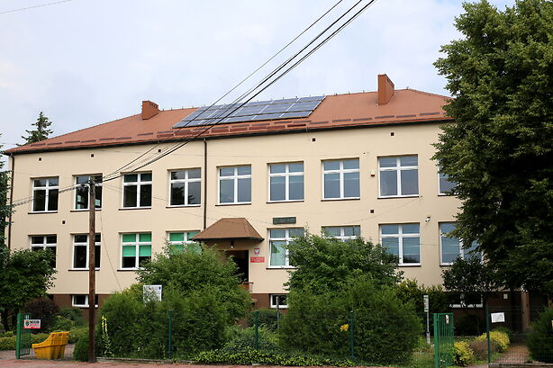
Działania w szkole: zakupiono lub wykonano
Remont klatki schodowej
Aktywna Tablica – dofinansowanie w kwocie łącznej kwocie 43 750,00 zł
Drewniana Mapa świata i naklejki na klatce schodowej
Kanapy dolny i górny korytarz
Zakup i nadanie sztandaru szkole
Zakup Gabloty na sztandar ( Rada Rodziców)
Zakup pomocy dydaktycznych Montesorii do oddziału przedszkolnego
Zakup zabawek do oddziału przedszkolnego i regału
Remont i wyposażenie Gabinetu pomocy psychologiczno-pedagogicznej
Cyklinowanie parkietów w klasach - językowej, biologiczno-chemicznej i informatycznej ( Urząd Gminy Klucze)

Slide 14
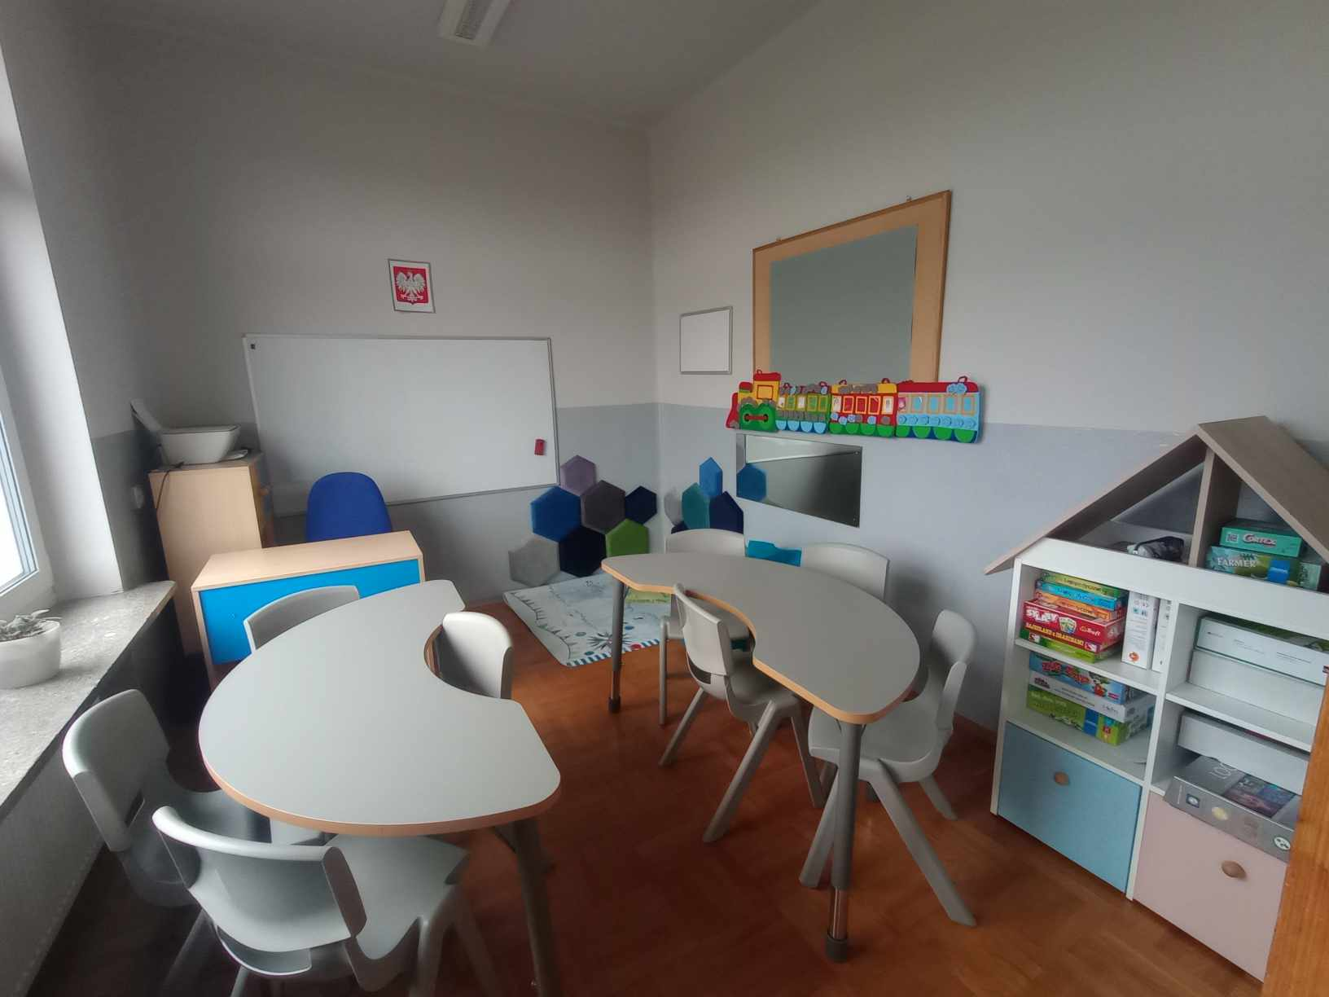
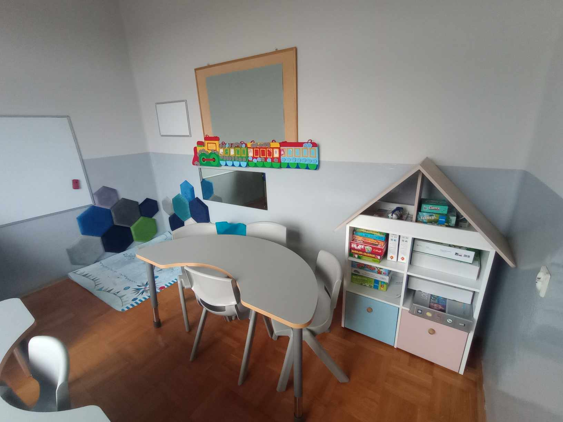
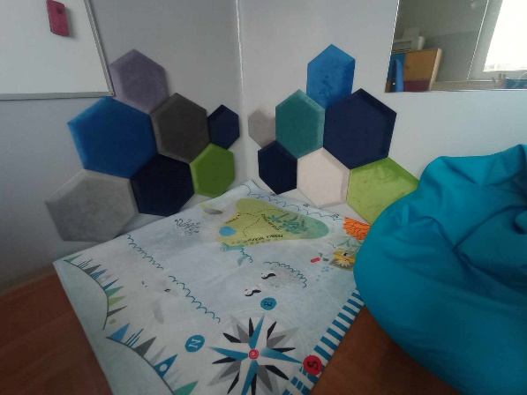
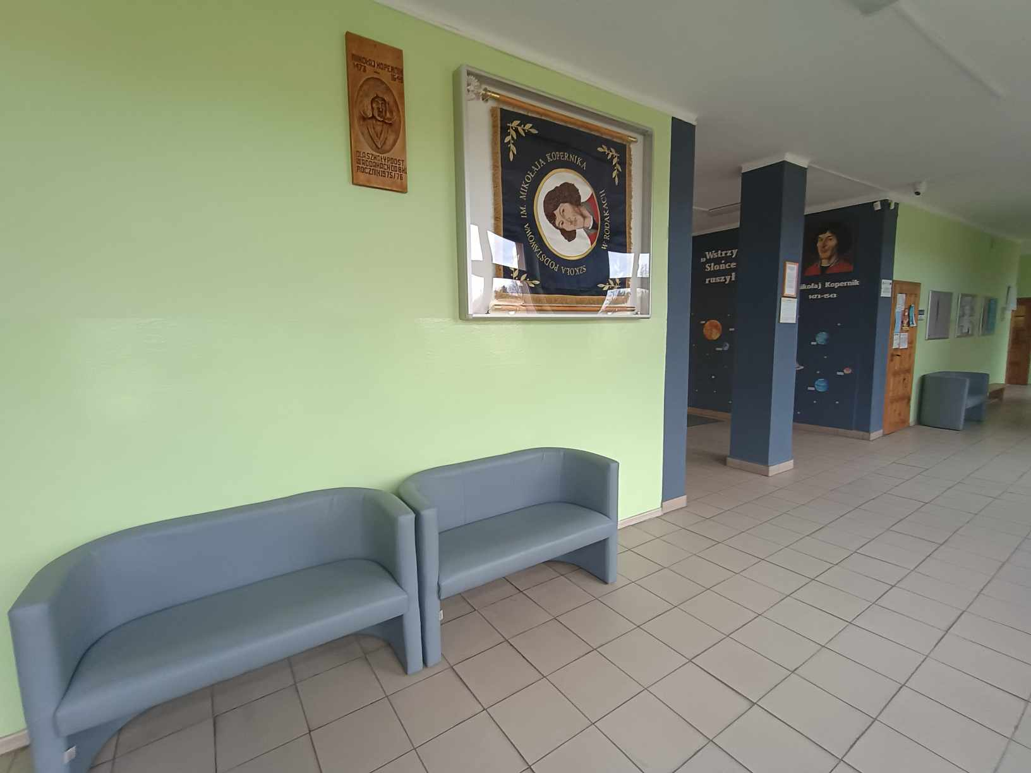
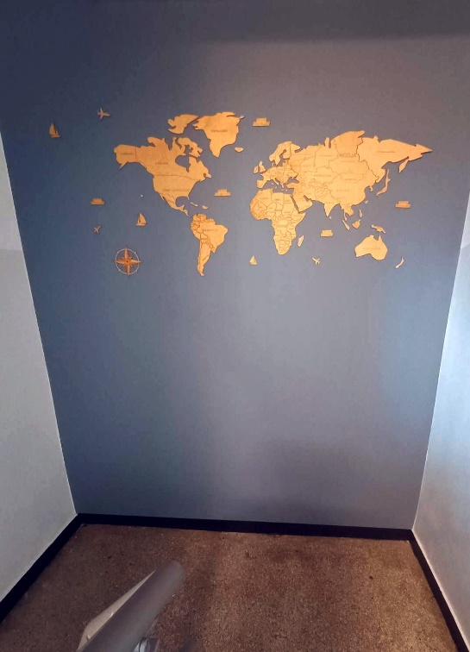
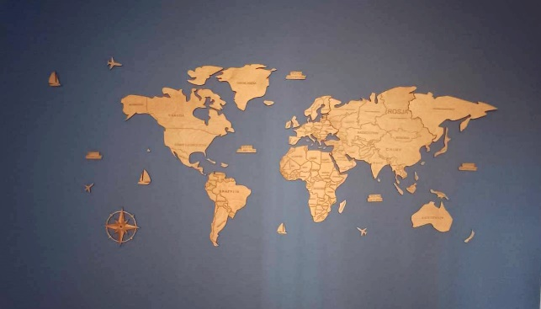

Slide 15
We współpracy z UG
Cyklinowanie parkietów
Remont klatki schodowej
Promocja szkoły
Facebook
Strona internetowa szkoły
Strona Urzędu Gminy Klucze
Echo Klucz

Slide 16
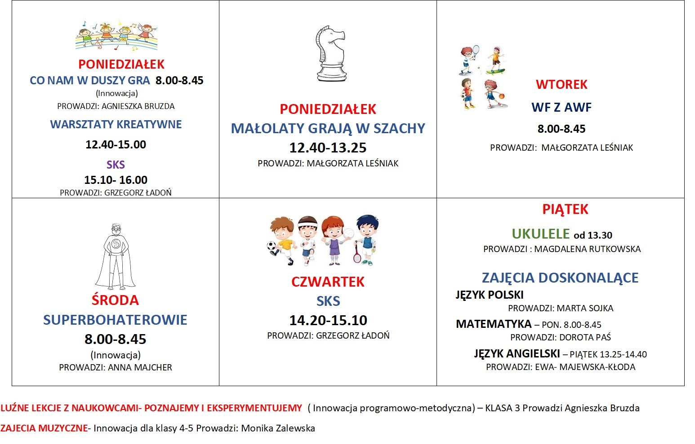

Dodatkowe Zajęcia

Slide 17

Oddział przedszkolny
I PÓŁROCZE 2023/2024

Slide 18

W oddziale przedszkolnym:
Liczba dzieci - 25
Praca przedszkola w godzinach 7.30-15.30
Frekwencja w I półroczu roku szkolnego 2023/2024 wyniosła 73%

Slide 19
Organizacja/współorganizacja imprez, wydarzeń, uroczystości szkolnych, konkursów, turniejów, zawodów, warsztatów, spotkań:

Slide 20

Dziękujemy za uwagę ☺

